Slide 1

Dasar-dasar prosedur pembukuan

Slide 2
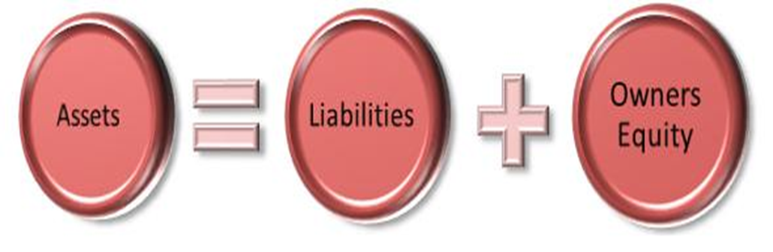
Masih ingatkah??

Slide 3
Penggolongan Rekening
Rekening-rekening Dalam Buku Besar
Rekening-rekening Riil
Rekening-rekening Aktiva
Rekening-rekening Kewajiban
Rekening-rekening Nominal
Rekening-rekening Pendapatan
Rekening-rekening Modal
Rekening-rekening Biaya

Slide 4
Hubungan Rekening Rill Dengan Neraca

Slide 5
Hubungan Rekening Nominal dengan Modal

Slide 6
Sifat-sifat Rekening riil
Debet
Pertambahan dalam rekening-rekening aktiva
Pengurangan dalam rekening-rekening utang
Kredit
Pengurangan dalam rekening-rekening aktiva
Pengurangan dalam rekening-rekening modal
Penambahan dalam rekening-rekening utang
Pertambahan dalam rekening-rekening modal

Slide 7

Bagaimana sifat rekening nominal yaaa….???
This Photo by Unknown Author is licensed under CC BY-NC-ND

Slide 8
Pembukuan Berpasangan
Setiap transaksi selalu dicatat dengan mendebit dan mengkredit dua buah rekening atau lebih dengan jumlah yang sama
Setiap transaksi akan berpengaruh pada dua rekening atau lebih, yaitu satu di debet dan satu dikredit

Slide 9
Neraca saldo
Definisi
Daftar yang berisi saldo-saldo dari seluruh rekening yang ada di buku besar pda saat tertentu
Tujuan
Untuk menguji kesamaan debet dan kredit di dalam buku besar
Penyusunan
Neraca saldo disusun setiap akhir bulan, dan saldo rekening merupakan jumlah akumulasi untuk bulan berikutnya
Untuk mempermudah penyusunan laporan keuangan

Slide 10
Proses penyusunan neraca saldo
Jumlahkan kolom debet dan kolom kredit semua rekening yang terdapat pada buku besar
Tuliskan hasil penjumlahan tersebut pada kolom yang sesuai dalam rekening yang bersangkutan
Hitunglah saldo semua rekening yang terdapat dalam buku besar, yaitu dengan cara mencari selisih jumlah kolom debet dan kredit (yg sudah dilakukan di tahap 2)
Susunlah neraca saldo dengan menuliskan semua rekening beserta saldonya sesuai dengan hasil penghitungan di tahap ke 3

Slide 11
Kemungkinan kesalah dalam penyusunan neraca saldo
Transaksi tidak dicatat dalam buku besar
Kesalahan pencatatan jumlah “rupiah”dalam buku besar
Pendebetan atau pengkreditan ke dalam rekening yang salah
Kesalahan yang saling menutupi

Slide 12


